Slide 1
NEOLOGÍA. CRECIMIENTO Y CAMBIO LÉXICO

Slide 2
BIBLIOGRAFÍA
Álvarez de Miranda, Pedro, 2009: «Neología y pérdida léxica», en Panorama de la lexicología, Elena de Miguel (ed.), Barcelona: Ariel, pp. 133-158.
Casado Velarde, M., 2015: La innovación léxica en el español actual, Madrid: Síntesis.
Escandell Vidal, M.V., 2007: Apuntes de semántica léxica, Madrid: UNED.
Estopà, Rosa, 2016: «Neología especializada: términos médicos en la prensa española», en C. Sánchez Manzanares y D. Azorín Fernández (eds.), Estudios de neología del español, Murcia: Editum, pp. 109-129.
Gómez Capuz, J., 2004: Los préstamos del español: lengua y sociedad, Madrid: Arco.
⎯⎯ , 2005: La inmigración léxica, Madrid: Arco.
Varela Ortega, S., 2005: Morfología léxica: La formación de palabras, Madrid: Gredos.
Vilches Vivancos, F. (coord.), 2006: Creación neológica y nuevas tecnologías, Madrid: Dykinson.

Slide 3
Presentación. Ejemplos
EMPLEOMANÍA. f. fam. El afán con que se codicia un empelo público retribuido, tenga o no el pretendiente méritos para obtenerlo y aptitud para servirlo. (DRAE, 1869, 11ª ed.).

Slide 4
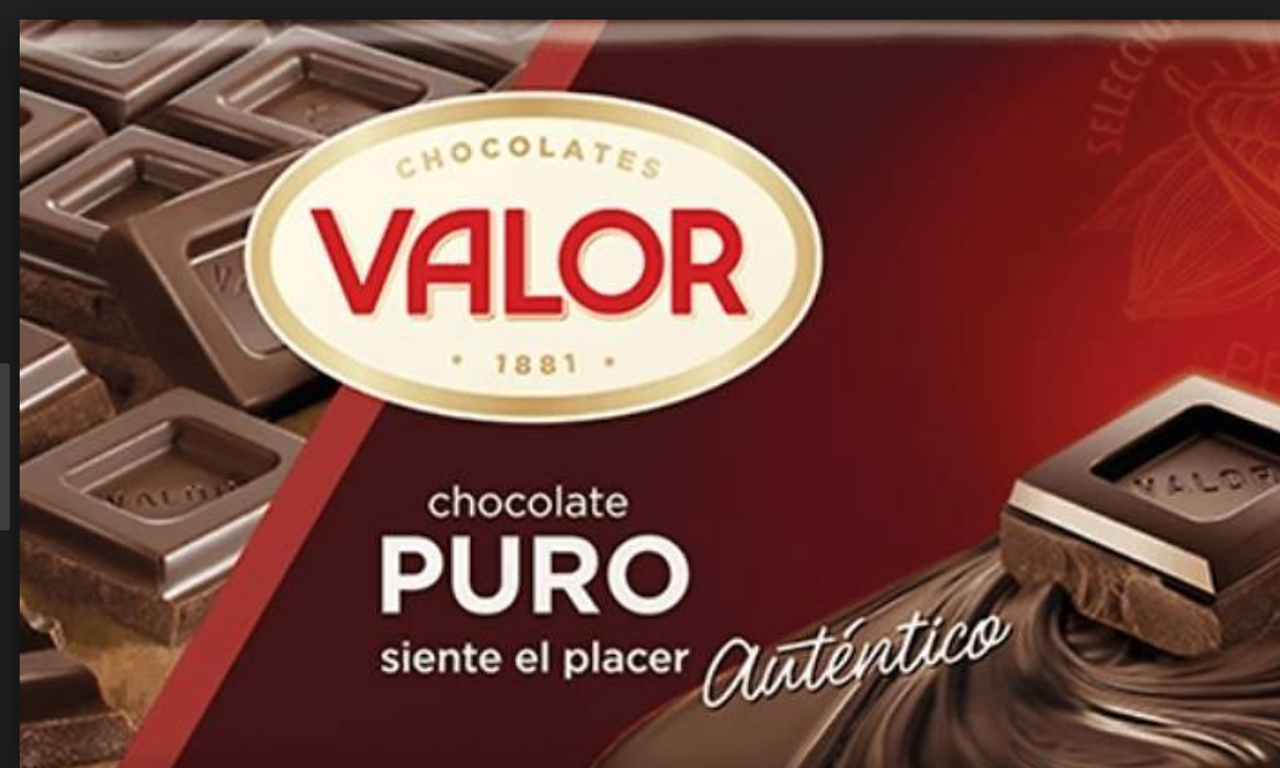
CAMBIOS, CAMBIOS, CAMBIOS... Cambios de valor
puertorriqueño

Slide 5
CAMBIOS, CAMBIOS... LAS Palabras nuevas. Ejemplos
Minería de datos y minería de textos
"Desde un enfoque formal, Lahoz 2004, la Bioinformática se entiende como una disciplina donde se incluyen la modelización y simulación de sistemas biológicos y el desarrollo y aplicación de algoritmos orientados al análisis de datos en distintas áreas de conocimiento. Minería de datos o Data Mining, también conocido como minería de datos o descubrimiento de conocimiento en bases de datos (Knowledge Discovery in Databases, KDD), se refiere generalmente al proceso de descubrimiento y / o extracción de información implícita y no trivial de grandes bases de datos.
Minería de textos - Text mining-, también conocido como análisis inteligente del texto, minería de datos del texto o descubrimiento de conocimiento en el texto (knowledge discovery-KDT), se refiere generalmente al proceso de extracción de información interesante y no trivial así como conocimiento desde texto no estructurado. La minería de texto es un campo interdisciplinar relacionado con la recuperación de información, minería de datos, aprendizaje automático, la estadística y la lingüística computacional. Puesto que la mayoría de la información (más del 80%) se almacena como texto, la minería de texto se cree que tiene potencialmente un altísimo valor comercial". (Palomar, M., 2007: "Tecnologías del lenguaje humano aplicado a la biomedicina", en Alcaraz Varó, E., J. Mateo Martínez y F. Yus Ramos (eds.), 2007: Las lenguas profesionales y académicas, Barcelona: Ariel, pp. 187-188).

Slide 6
LAS PALABRAS NUEVAS. Ejemplos
QUARK
La palabra fue originalmente designada por Murray Gell-Mann como una palabra sin sentido que rimaba con pork, pero sin ortografía." Después, él encontró la palabra «quark» Finnegans Wake y de ahí su ortografía:
Three quarks for Muster Mark! Sure / he has not got much of a bark / And sure any he has it's all beside the mark. ( Finnegans Wake, James Joyce)
Gell-Mann: "En 1963, cuando asigné el nombre de quark a los constituyentes fundamentales de los nucleones, yo tenía el primer sonido, sin ortografía, que podría haber sido kwork. Luego, en uno de sus ocasionales lecturas de Finnegans Wake, por James Joyce, me crucé con la palabra quark en la frase Three quarks for Muster Mark. Entonces quark (que significa, por un lado, el grito de la gaviota) fue el claro intento de rimar con Mark, como con bark y otras palabras parecidas. Yo tuve que encontrar una excusa para pronunciarla así como kwork. Pero el libro representa el sueño de un publicano llamado Humphrey Chimpden Earwicker. Las palabras en el texto suelen proceder de varias fuentes a la vez, como la palabra portmanteau en Through the Looking Glass. De vez en cuando, las frases que aparecen en el libro son determinadas para denominar a las bebidas en un bar. Yo argumenté, por lo tanto, que uno de los múltiples recursos de la frase Three quarks for Muster Mark podría ser Three quarts for Mister Mark, en ese caso la pronunciación de "kwork" podría justificarse totalmente. En cualquier caso, el número tres encaja perfectamente en el camino como el quark apareció en la naturaleza. La frase tres quarks (three quarks en inglés) encajaba particularmente bien (como se menciona en la cita) ya que en ese tiempo sólo había tres quarks conocidos y entonces los quarks estaban en grupos de tres en los bariones. En el libro de Joyce, se da a las aves marinas tres quarks, quark toma un significado como el grito de las gaviotas (probablemente onomatopeya como quack para los patos). La palabra es también un juego de palabras en entre Munster y su capital provincial Cork.

Slide 7
LAS PALABRAS NUEVAS. Ejemplos
«Vengamos, por fin, a terapia, otro de nuestros elementos vigorizantes, pues procede del griego therapeia 'cuidado, curación', si bien algo maleado en su tránsito por el inglés. Así, sin funcionar como formante de otras palabras, el término es muy nuevo en español. El Diccionario no lo registró hasta 1956, como sinónimo de 'terapéutica' ⎯ iba esta vez por delante de su consagración generalizada, ya que, según mis alcances, no se documenta en textos clínicos hasta los años sesenta; por entonces, Lezama Lima lo utilizaba también en relatos y, diez años después, Sábato. Pero, a partir de 1975, el uso se dispara, y el banco de datos académico vuelca en la pantalla casi dos mil empleos sobre todo en prensa de aquí y de Ultramar; Emilio Lledó figura entre los escritores eminentes que lo naturalizan. Terapia fue hasta su actual apoteosis no un vocablo independiente, sino un elemento integrante de vocablos que significaba 'curación por medio de lo que indica su primera parte'- psicoterapia, hidroterapia, helioterapía, fisioterapia, y cosas raras como apiterapia o 'curación con el veneno de abeja, o exquisitas como la que emplea perfumes embriagadores (aromaterapia).
Pues bien, terapia triunfa libre y suelta. Manriqueñamente, ¿qué se hizo de tratamiento? Se defiende aún, pero en dura competencia con la therapy angloamericana. Hay contextos en que no funciona y que exigen tratamiento; tal vez no se acomode aún bien en «Antonio sigue con su terapia contra la calvicie», pero ya se acomodará. Y así, con analítica por análisis, patología por enfermedad y terapia por tratamiento tienen a nuestra Medicina hecha un Mount Sinai». (F. Lázaro Careter).

Slide 8
Presentación. Ejemplos
Prion
Stanley Prusiner, premio Nobel en 1997 por su descubrimiento de los priones, proteínas infecciosas que causan enfermedades neurodegenerativas en animales y humanos (The Guardian, 25 de mayo de 2014):
«I just thought it was really counterproductive to keep calling it a virus when it wasn't," says Prusiner. "If you call it that and you believe it at some level, then you miss the next set of experiments”.
The word came from Prusiner's pondering how "protein" and "infectious" might fit together. When "proin" didn't sound quite right, he flipped two letters. "What else was I going to do?" he laughs. "I couldn't come up with some clever Greek words because I don't know any Greek." (He pronounces it "pree-on".)
The word and the concept elicited what he describes as a "firestorm" of criticism and sceptics began staking careers on hunting down the scrapie virus (it has never been found). One particularly low moment he recalls was a 1986 article in the science magazine Discover, which accused him of being more interested in fame than science. He adopted a policy, which he maintained for years, of not speaking to the press».

Slide 9
Diccionario animado del joven contemporáneo

Slide 10
Diccionario de emociones difíciles de explicar

Slide 11
CRITERIOS PARA LA IDENTIFICACIÓN DE LOS NEOLOGISMOS
a) la diacronía:
Una unidad es neológica si ha aparecido en un período reciente
b) la lexicografía:
Una unidad es neológica si no aparece en los diccionarios
c) la inestabilidad sistemática:
Una unidad es neológica si presenta signos de inestabilidad formal (morfológicos, gráficos, fonéticos) o semántica
d) la psicología:
Una unidad es neológica si los hablantes la perciben como una unidad nueva.

Slide 12
TIPOLOGÍAS DE LOS DE NEOLOGISMOS
1) Neologismo necesario e innecesario
2) Neologismo voluntario e involuntario
3) Neologismos de la lengua común y neologismos de las lenguas especializadas (neónimos)
4) Neónimos primarios o de especialista y neónimos secundarios o de traductor
5) Tipos de neologismo por el procedimiento de formación: neología de forma, neología de sentido, neología de préstamo

Slide 13
Neologismo necesario e innecesario

Slide 14
Neologismos de autor

Slide 15
«Yo soy mileurista», Carolina Alguacil (EP, 2005)

Slide 16
Neologismo voluntario, neologismo literario, neologismo de autor:
Rainer, Franz, 2002: «Neologismos monstruariosos»,
en B. Pöll y F. Rainer (eds.), Vocabula et Vocabularia, Frankfurt: Peter Lang, pp. 283-302.
⎯ Ejercicio de análisis estilístico de Monstruario, novela de Julián Ríos (1999), obra en la que la creatividad léxica es un rasgo esencial.
1. Composición
bastón-estoque
homúnculos-marionetas
muleta-metáfora
transistor-tórtolo
musicomunista
2. Prefijación y parasíntesis
ciberokupa
cibermillonario
cibercopista
hipernovela
hipergalería
encezannarse ( capítulo III: «Cezanne acaba con Anne»)

Slide 17
Julián Ríos, Monstruario (Rainer, 2002)
4. Sufijación
alas frayangélicas
sombra charlotesca
aire sherlockholmesco
aire maigretesco (Maigret, personaje de Simenon)
en tantos aspectos bouvardpécuchesco
aliciescarrollmente
monstruificar
japiberdear
5. Cruce léxico
⎯ Es el aspecto más destacado y llamativo (casi 50 ejemplos en poco más de 200 páginas):
Monstruario
fregorgona (fregona sucio o cabeza de Medusa)
rocoricó (saloncito kitsch rocoricó)
Nefertitiritera
cuchipandemónium de artistas
con exaltación y convencimiento etilíricos
joycéntrico (Joyce)
palinsectos («descifrar las patas de mosca o de hormiga o palinsectos del cuaderno de Joyce»)
oniromaquia («esa imposible tauromaquia de sueño o de pesadilla»)
mingotauro («dos migas tiesas por pitones ofrecía tal minotauro o más bien mingotauro»)
tauromacacos
reciprocacidades
hamletrero
madurez inmaduradera
yorrible «Yo... Yo... Yorrible»
enano exhibicionanista
hurrabuznar
eurekakarear

Slide 18
J. M. GIL, 2018: «Qué es la creatividad lingüística: una explicación neurocognitiva a partir de nombres de comercios de Mar del Plata», Logos. Revista de Lingüística, Filosofía y Literatura, nº 28, 116-134.

Slide 19
TIPOS DE NEOLOGISMO POR EL PROCEDIMIENTO DE FORMACIÓN:
A) formación de palabras. DERIVACIÓN, COMPOSICIÓN Y OTROS PRoCEDIMIENTOS FORMALES
B) El neologismo semántico
C) EL PRÉSTAMO

